Slide 1
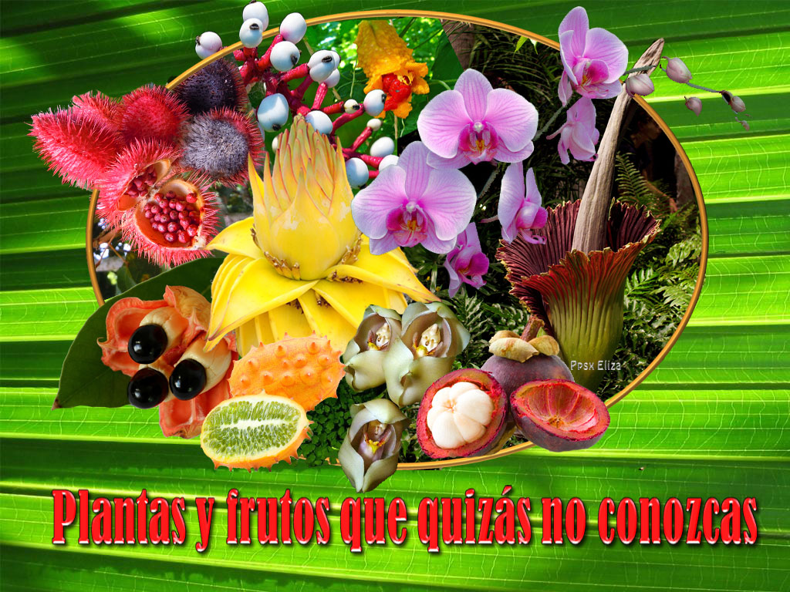

Ppsx Eliza

Slide 2
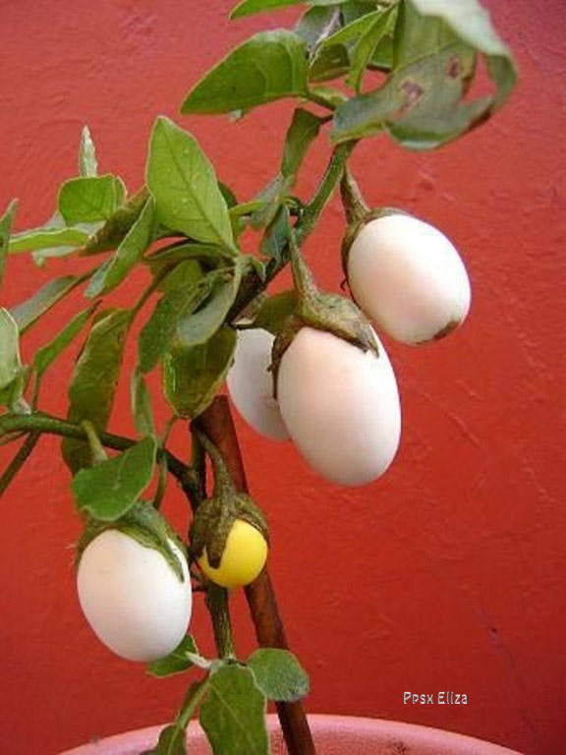
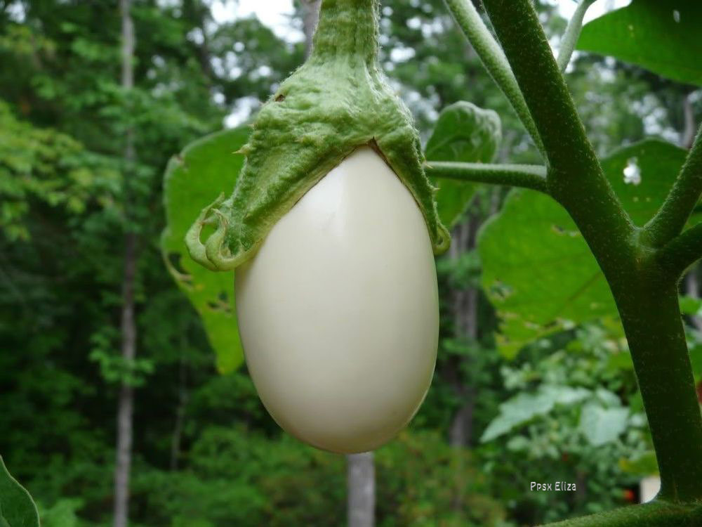
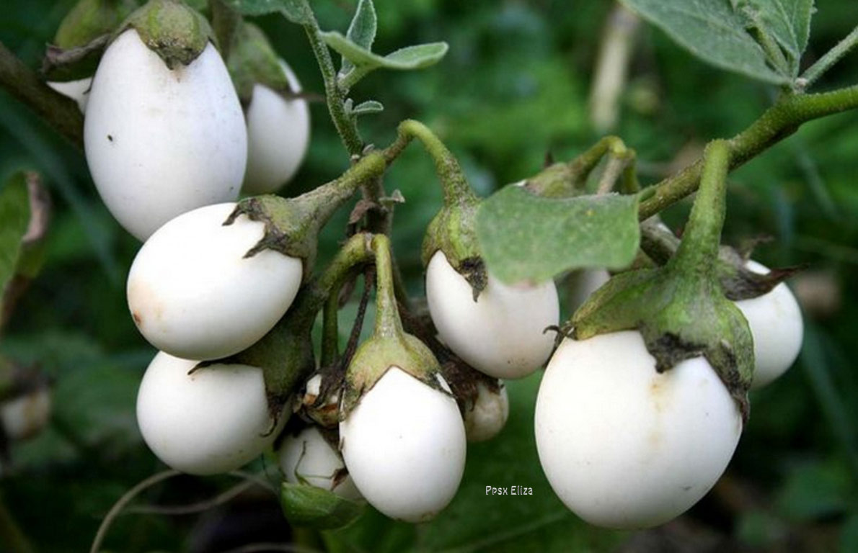
Solanum ovigerum
Llamada también "planta de huevos“, es una planta emparentada directamente con Solanum melangena, la berenjena. En este caso la planta y el fruto no son comestibles, su utilidad es puramente ornamental. Desde este punto de vista es muy interesante, pues florece durante toda la primavera con hermosas flores violetas y fructifica en el verano y mantiene sus frutos hasta el otoño en la planta. Es anual y llega a medir un metro de altura.
Los frutos "huevos", tienen el tamaño aproximado de un huevo de gallina, comienzan de color blanco puro, y a medida que pasa el tiempo cambian a un amarillo ligero para mas tarde llegar a un color oro oscuro.

Slide 3
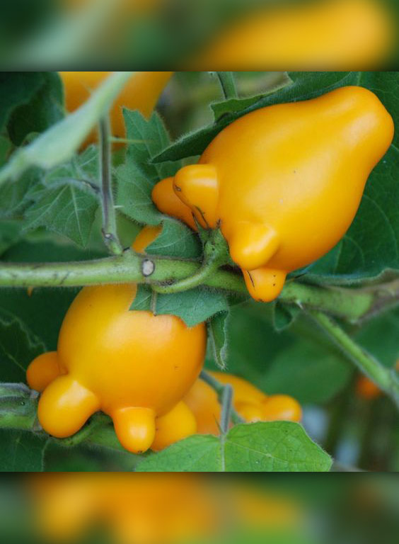
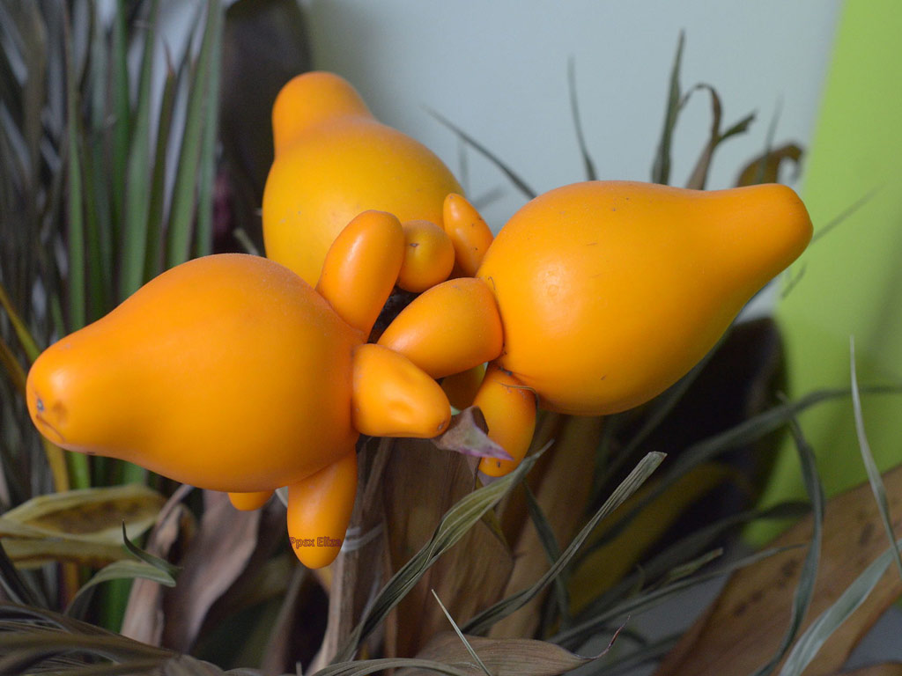
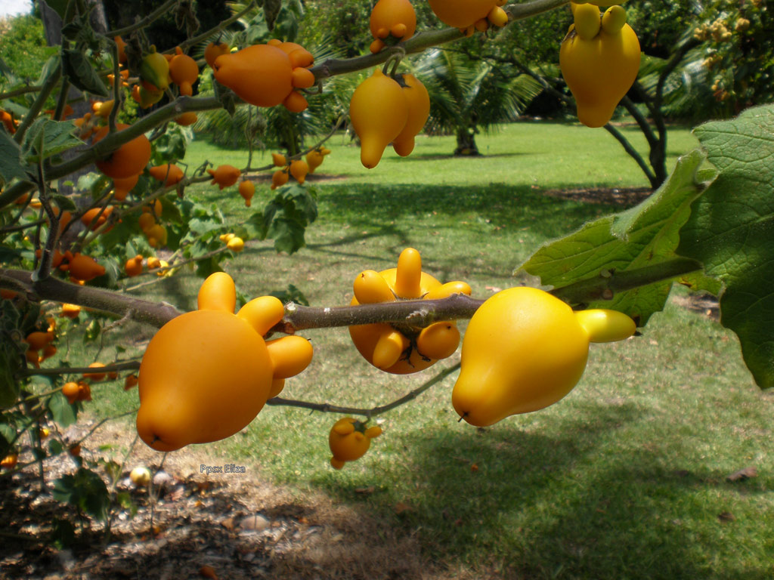
Solanum mammosum
La chichigua, ubre de vaca, manzana de Sodoma, pichichio o chichitas es una planta anual perenne de la familia Solanaceae y un pariente cercano del tomate, su fruto es venenoso. Nativa de Suramérica se ha extendido a las Antillas y el Caribe. Estos arbustos alcanzan un tamaño de hasta 1.5 m de alto.

Slide 4
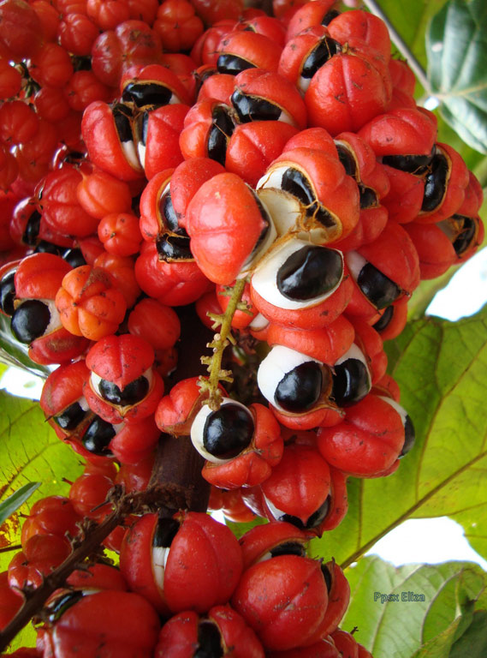
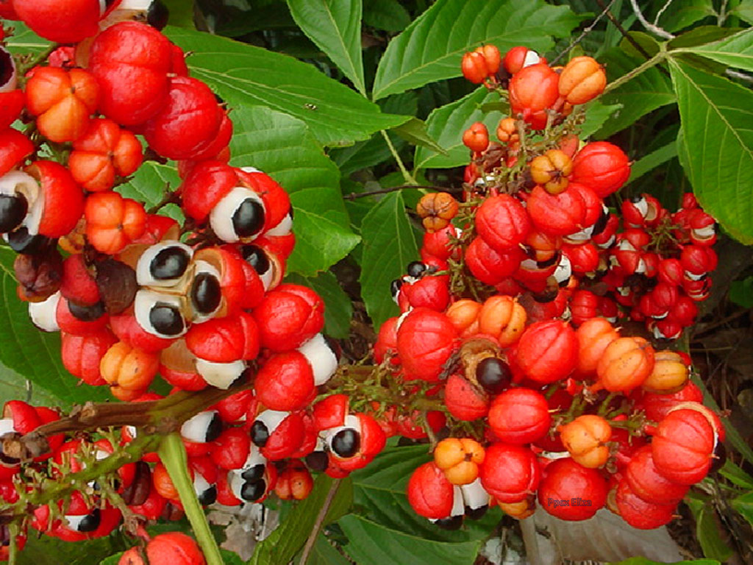
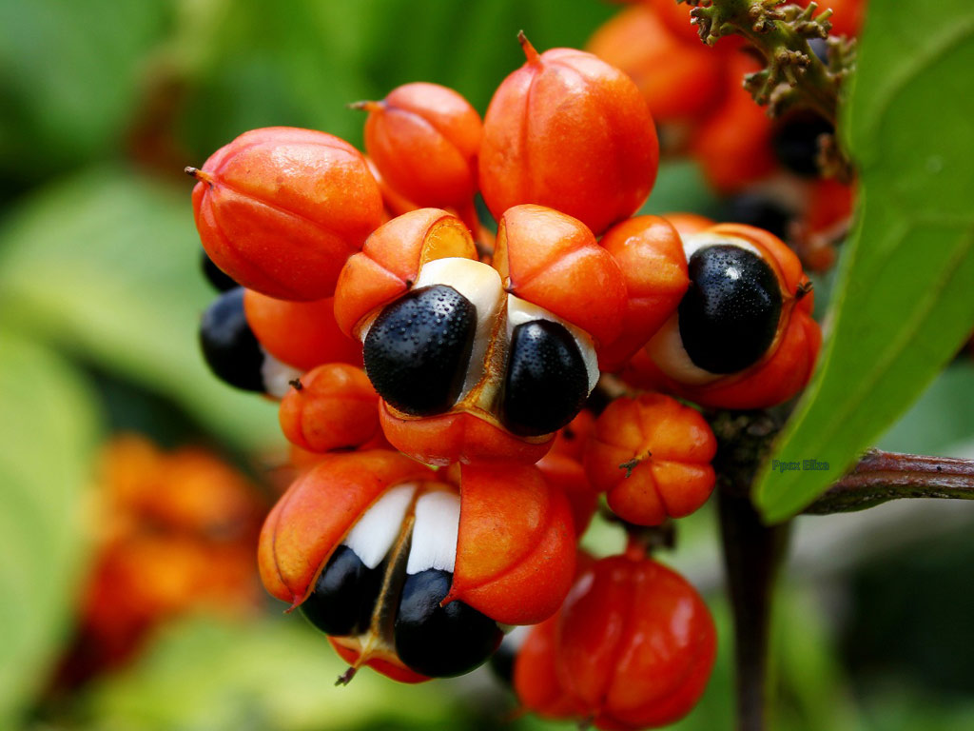
La Paullinia cupana es un arbusto trepador de la familia Sapindaceae. Es originario de la Amazonia.
Su fruto, el guaraná, es rico en vitaminas y estimulantes como la cafeína por lo que es utilizado para consumos, principalmente como bebida.

Slide 5
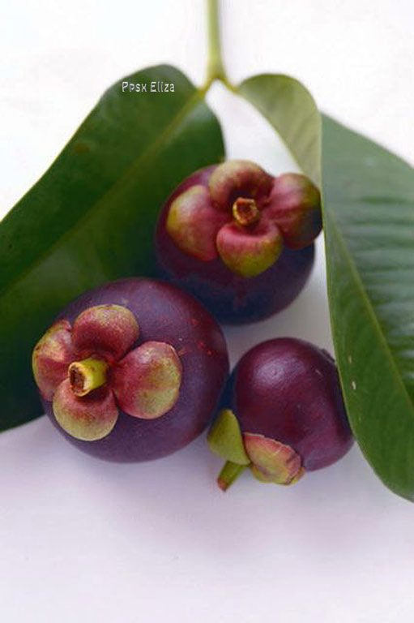
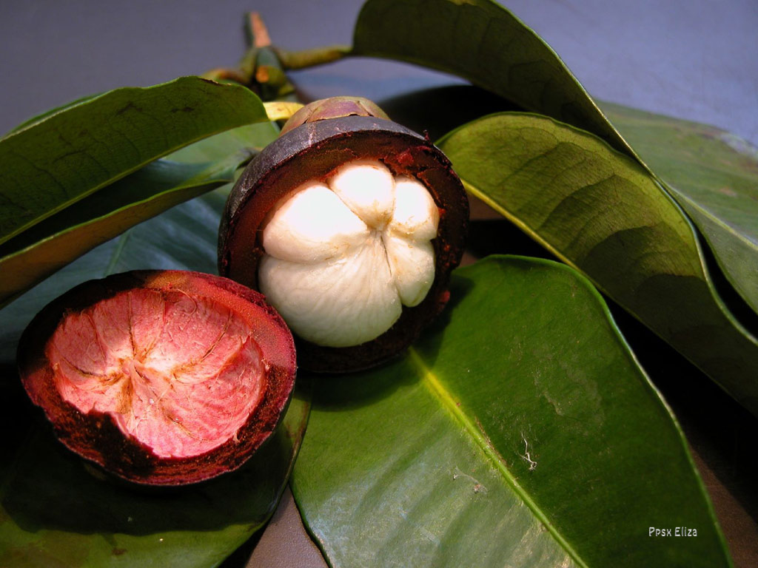
Garcinia mangostana
El mangostino, mangostán o jobo de la India es un árbol tropical perenne, originario de las Islas de la Sonda y las Islas Molucas. El fruto comestible puede describirse como dulce y agria, con sabor cítrico y textura de durazno.

Slide 6
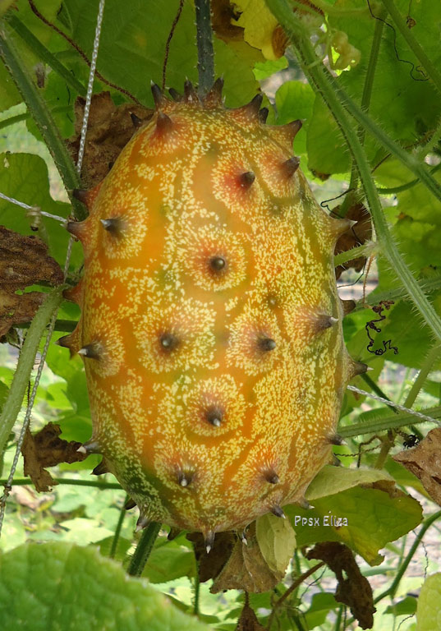
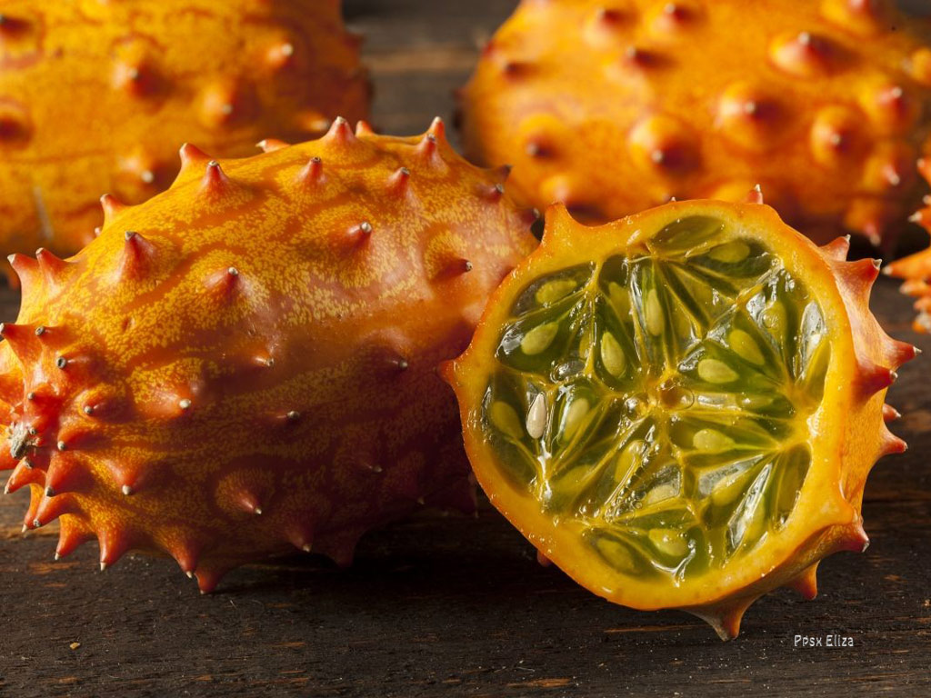
El kiwano
Es una fruta nativa del desierto de Kalahari, también se le conoce como “melón espinudo”, “milú”, “pepino africano espinudo”, “melón de gelatina” y “calabaza con espinas”. Cuando madura, la fruta sabe a una mezcla de pepino, kiwi y plátano.

Slide 7
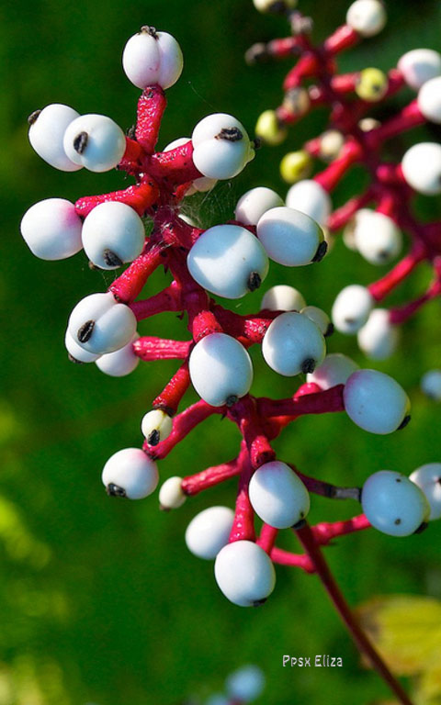
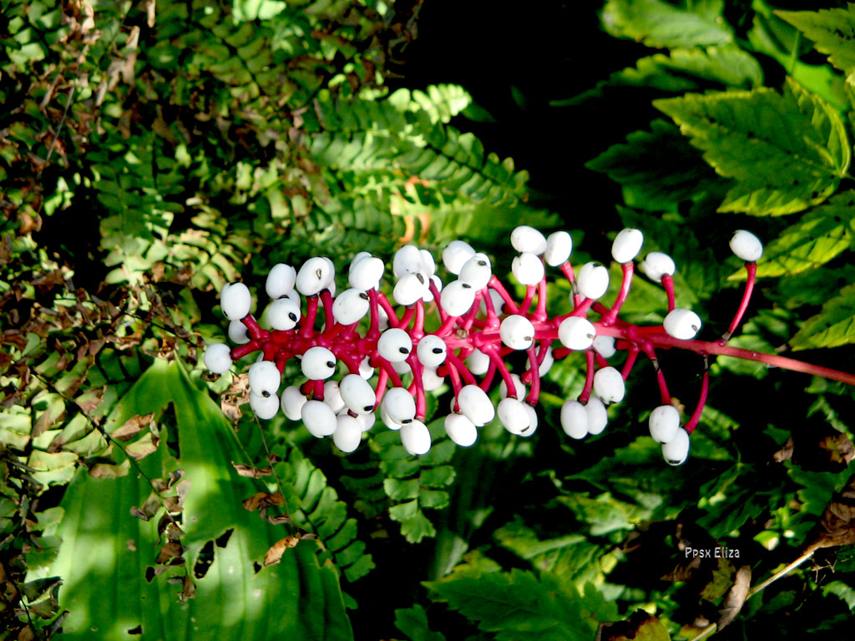
Actaea pachypoda (Ojo de Muñeca)
Es una planta herbácea perenne que alcanza los 50 cm de altura. Sus hojas son compuestas bipinnadas y dentadas de 40 cm de longitud y 30 cm de ancho. Las flores de color blanco se producen en densos racimos de unos 10 cm de longitud. Su fruto es una drupa de 1 cm de diámetro de color blanco parecida al globo ocular por lo que se le da el nombre de "ojo de muñeca". Los frutos son altamente venenosos y toda la planta es considerada tóxica para los seres humanos. Es usada tradicionalmente por los indígenas para combatir la picadura de la serpiente de cascabel.

Slide 8
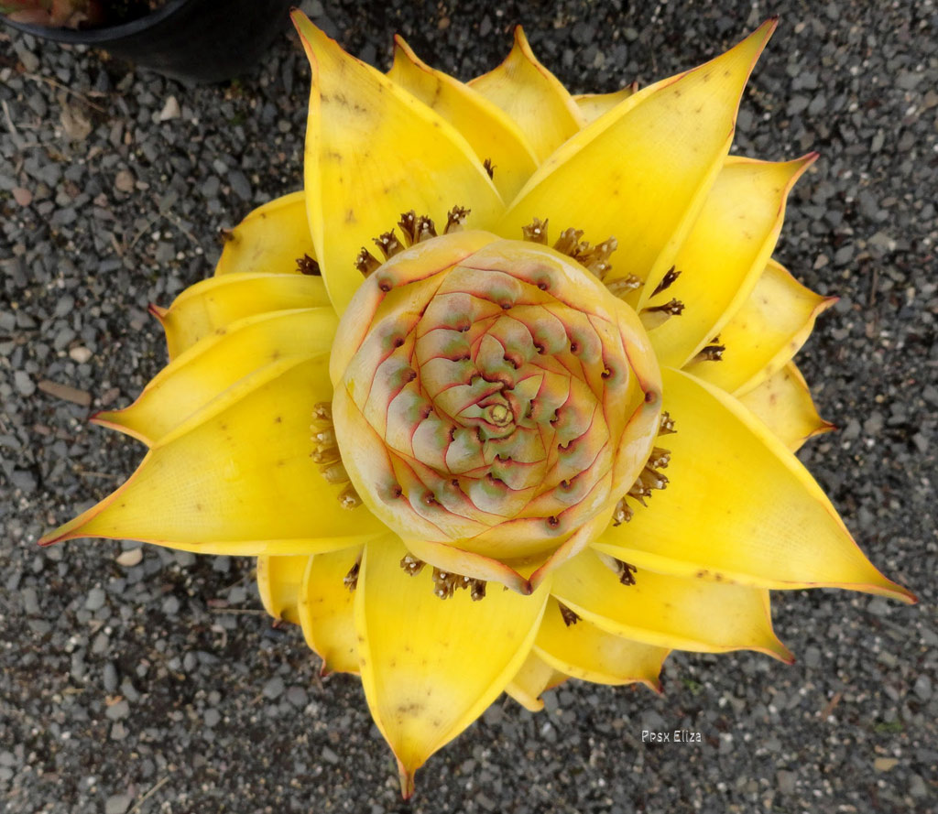
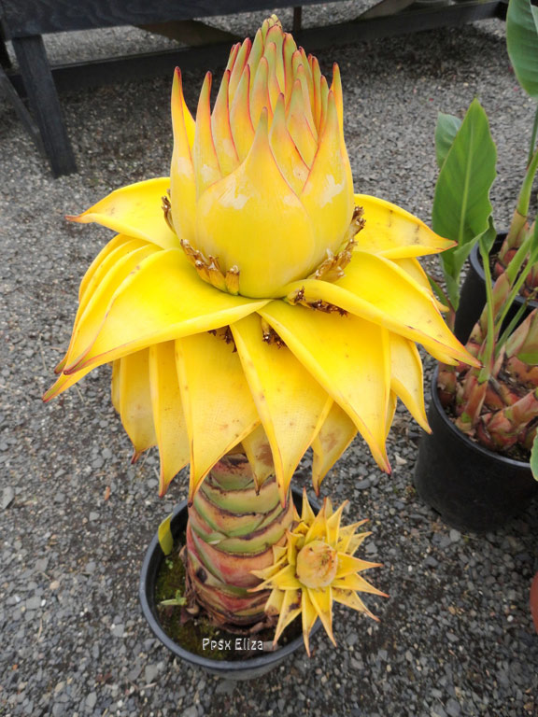
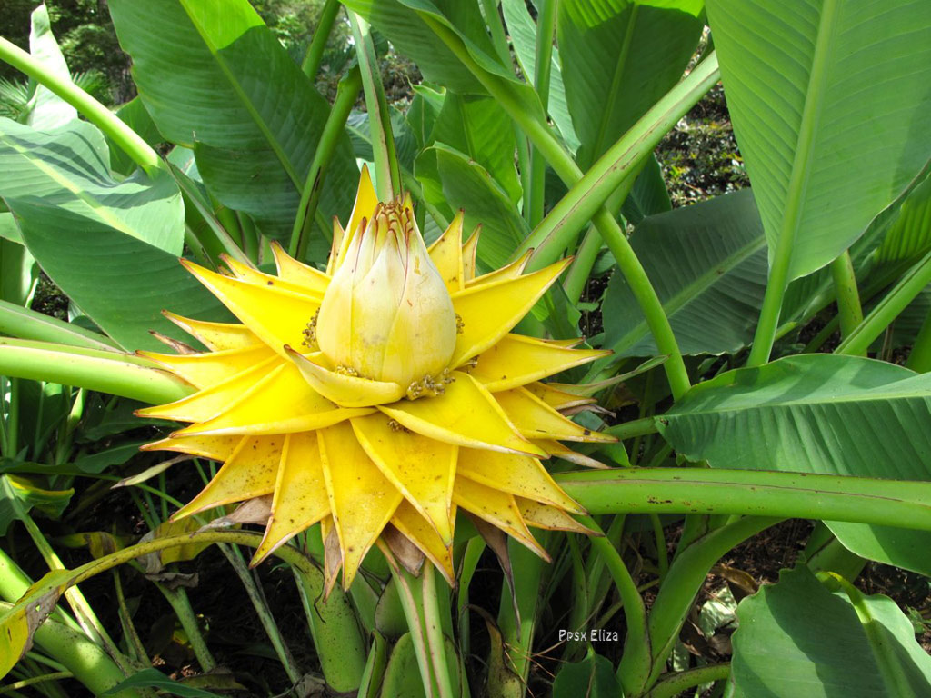
Musella lasiocarpa
El nombre común de esta planta es Plátano enano chino o Flor de loto dorada. Se trata de una exótica planta de una belleza excepcional, oriunda de la provincia de Yunnan en China, donde crece en las montañas con altitudes de más de 2500m, lugar cuyas temperaturas son habitualmente muy frías. Se compone de una mata, que con el tiempo va formando un pseudotallo erguido, formado por las vainas envolventes de las hojas viejas, éste tiene una figura gruesa y fuerte, con aspecto coniforme que llega a alcanzar los 2m de altura. El gran pseudotallo está rematado por una grandiosa inflorescencia de forma cónica que evoca la apariencia de una alcachofa aunque de mayor tamaño.

Slide 9
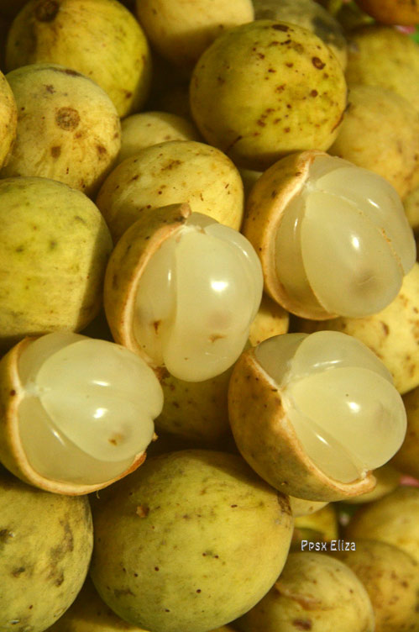
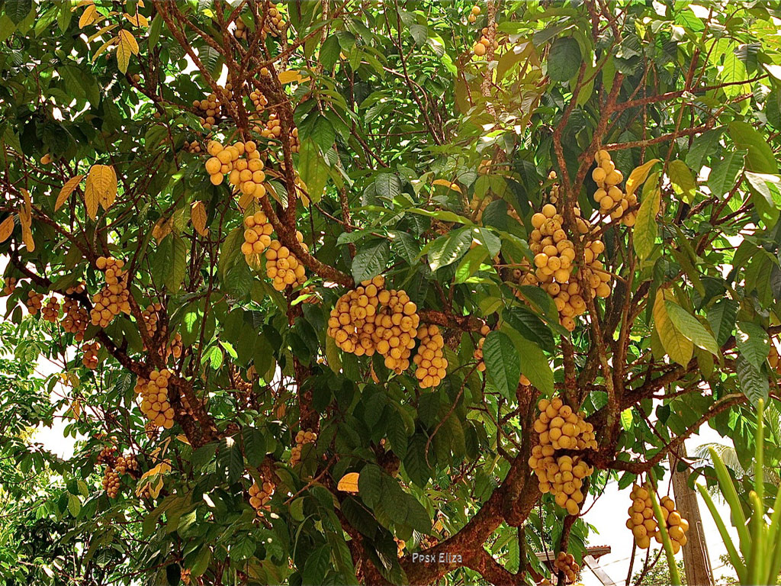
Lansium domesticum
El langsat o lanzón, es un árbol de la familia de la caoba. La planta, que se origina en el oeste de Asia Sur-Oriental , da frutos comestibles. Las frutas se parecen mucho a pequeñas patatas y nacen en racimos similares a las uvas. El sabor ha sido comparado con una combinación de uva y pomelo y es considerado excelente por la mayoría.

Slide 10
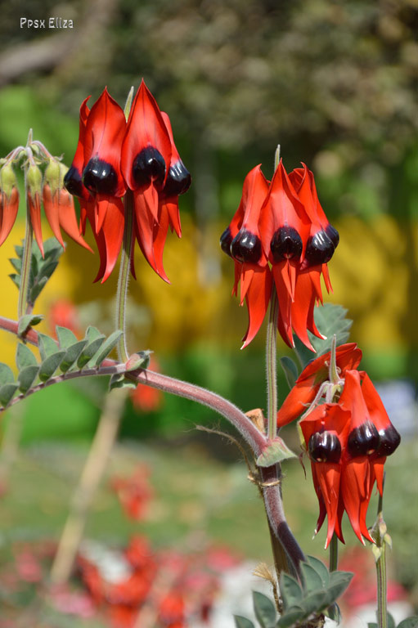
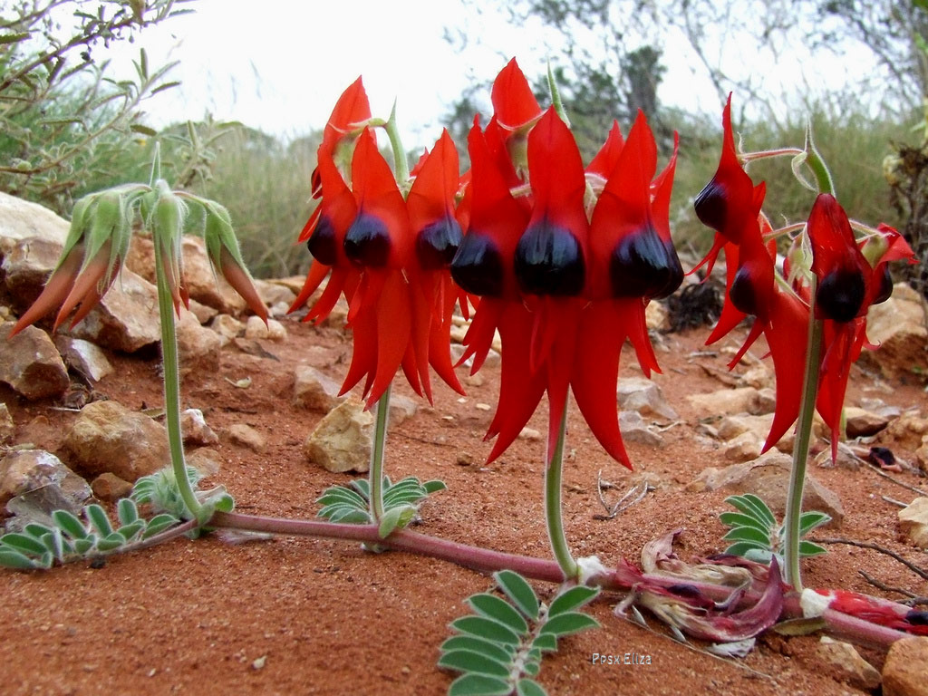
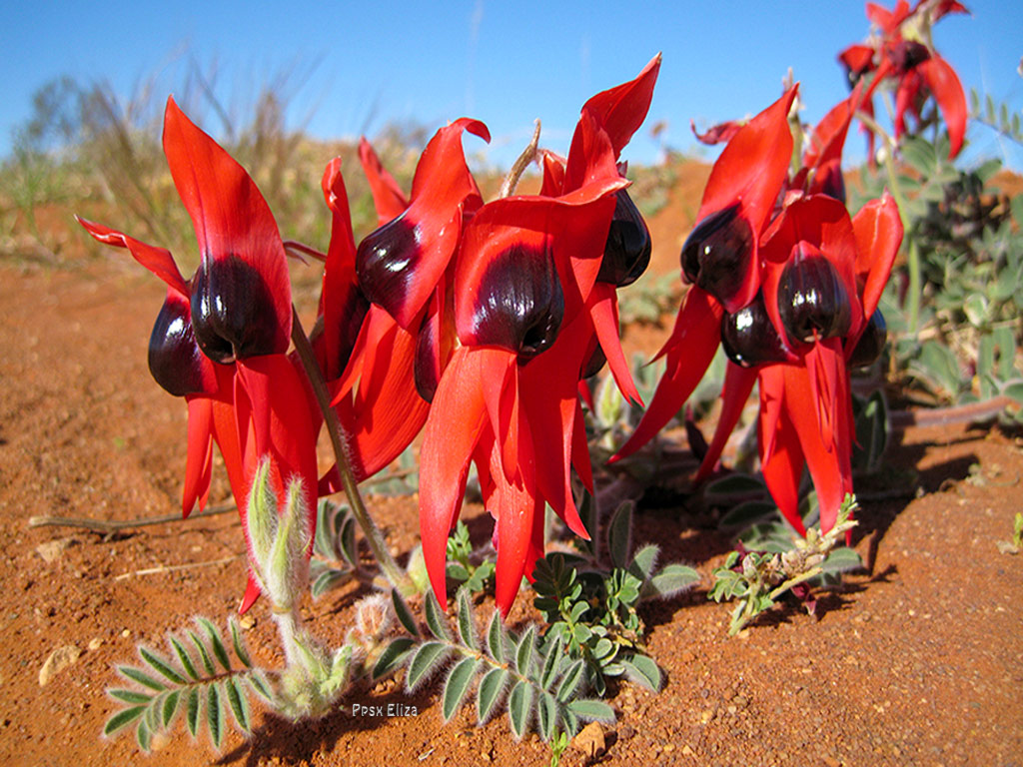
Swainsona formosa
El Guisante del desierto, como se la llama comúnmente es una extraña y maravillosa flor producto de la evolución para poder sobrevivir y prosperar en climas secos y áridos. Los pétalos de color rojo sangre con sus centros que bulbosas, de color púrpura-negro hacen que estas flores se parezcan a alienígenas. Tal vez por eso el guisante del desierto es uno de las más reconocidas flores silvestres de Australia. El guisante del desierto es una especie protegida y es ilegal para recolectarlas.

Slide 11
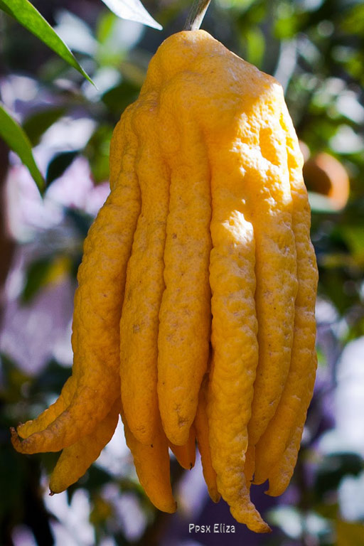
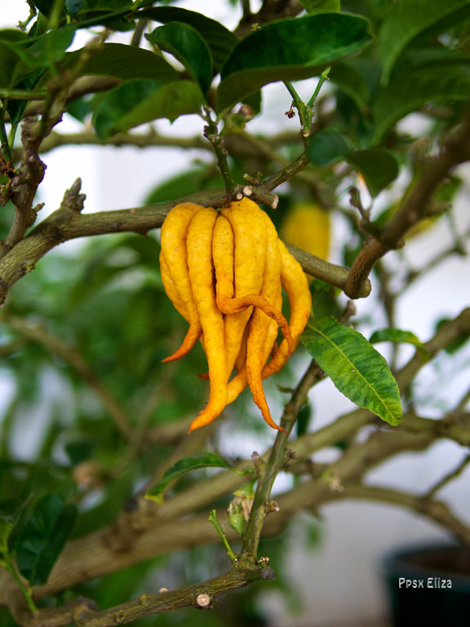
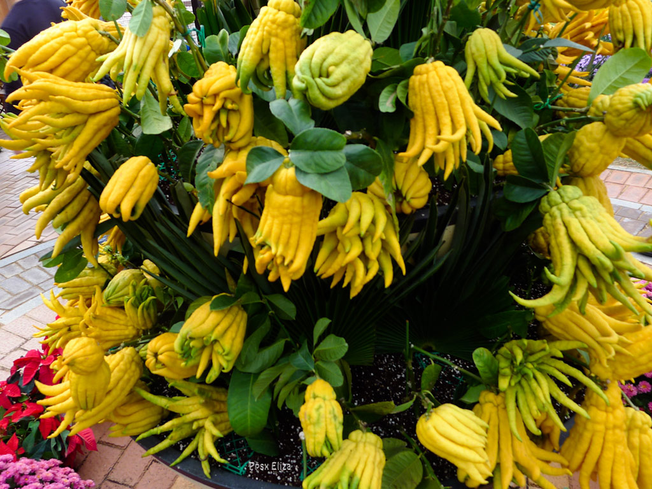
Citrus Medica Var. Sarcodactylis
Comúnmente llamada la Mano de Buda es una variedad de cítrico cuyos frutos están fragmentados en secciones parecidas a dedos. El cítrico crece en arbustos o pequeños árboles con ramas largas e irregulares cubiertas de espinas. Sus hojas largas y oblongas son de un color verde pálido y llegan a mediar de 10 a 15 centímetros. Sus flores blancas están teñidas de púrpura por fuera y crecen en fragantes grupos. La fruta tiene una piel gruesa y sólo una pequeña cantidad de pulpa ácida (en caso de tener alguna) y no tiene jugo ni, a veces, semillas. Es muy fragante y es usada principalmente por Chinos y Japoneses para perfumar habitaciones y objetos personales como la ropa.

Slide 12
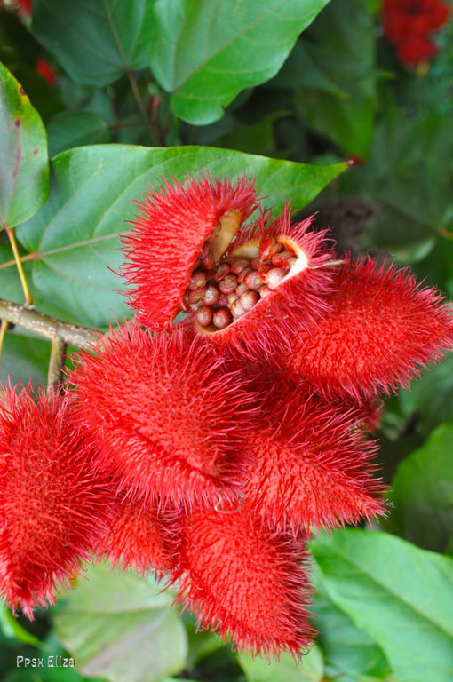
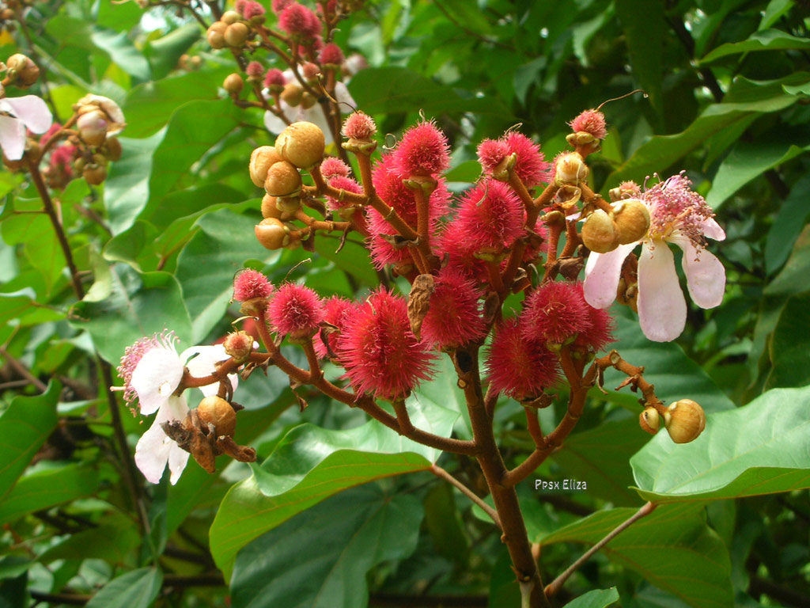
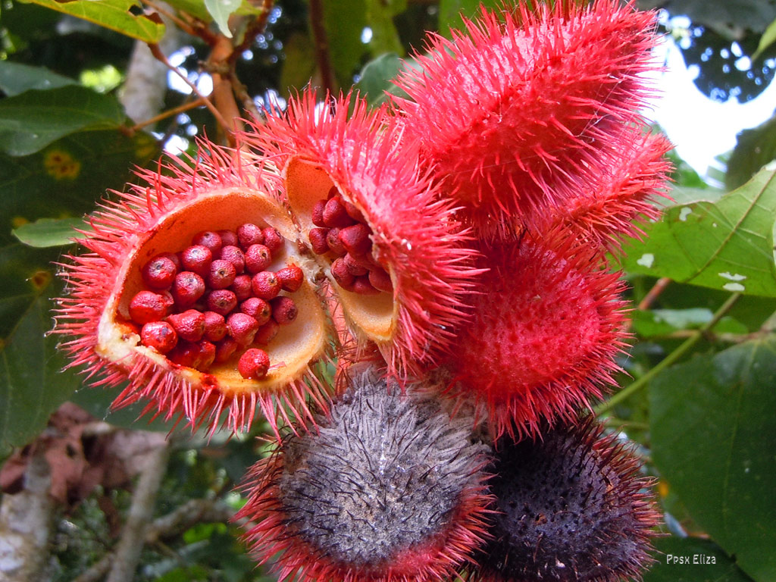
Bixa orellana
El achiote es la semilla de color rojizo-amarillento del arbusto homónimo originario del Caribe y Sudamérica. Sus semillas son pequeñas, rojas y triangulares y de un sabor amargo. En los tiempos de los Mayas ya se utilizaban como colorantes y especia, por ejemplo para colorear el cuerpo en ritos religiosos, y estaba asociada con la lluvia. Se llegaron a utilizar incluso como moneda.

Slide 13
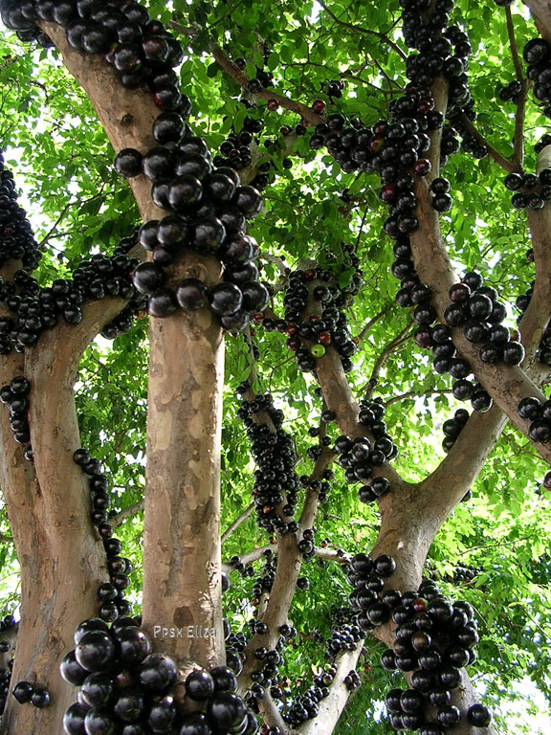
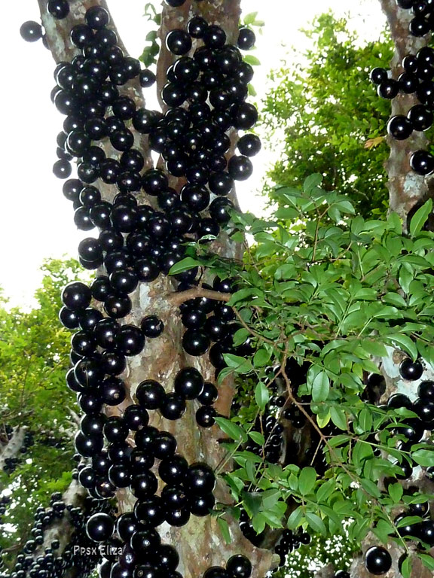
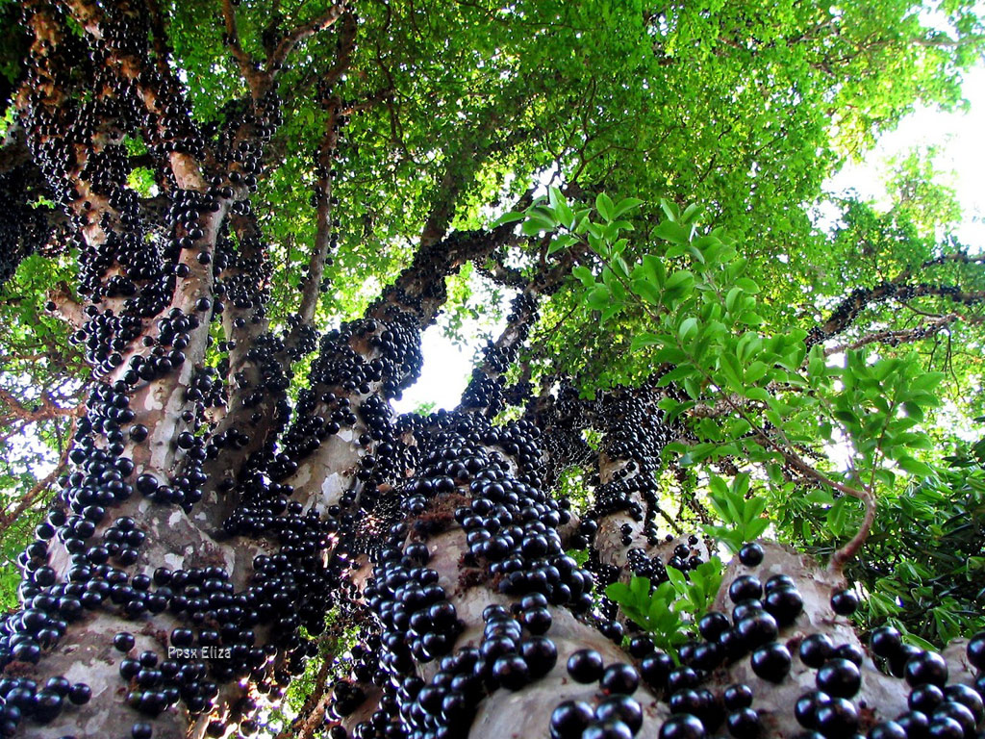
Plinia cauliflora
La Jabuticaba es una fruta de un árbol de la familia Myrtaceae originaria de Minas Gerais y São Paulo estados en el sureste de Brasil. La fruta se puede comer cruda o ser utilizada para hacer jaleas y bebidas.

Slide 14
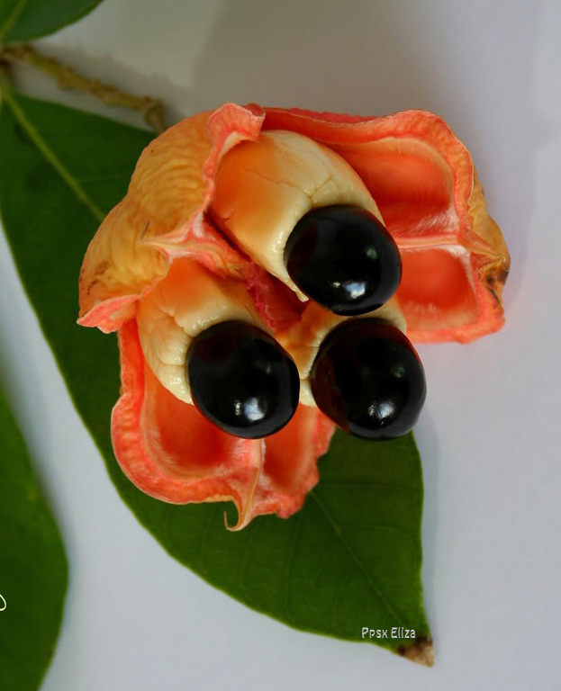
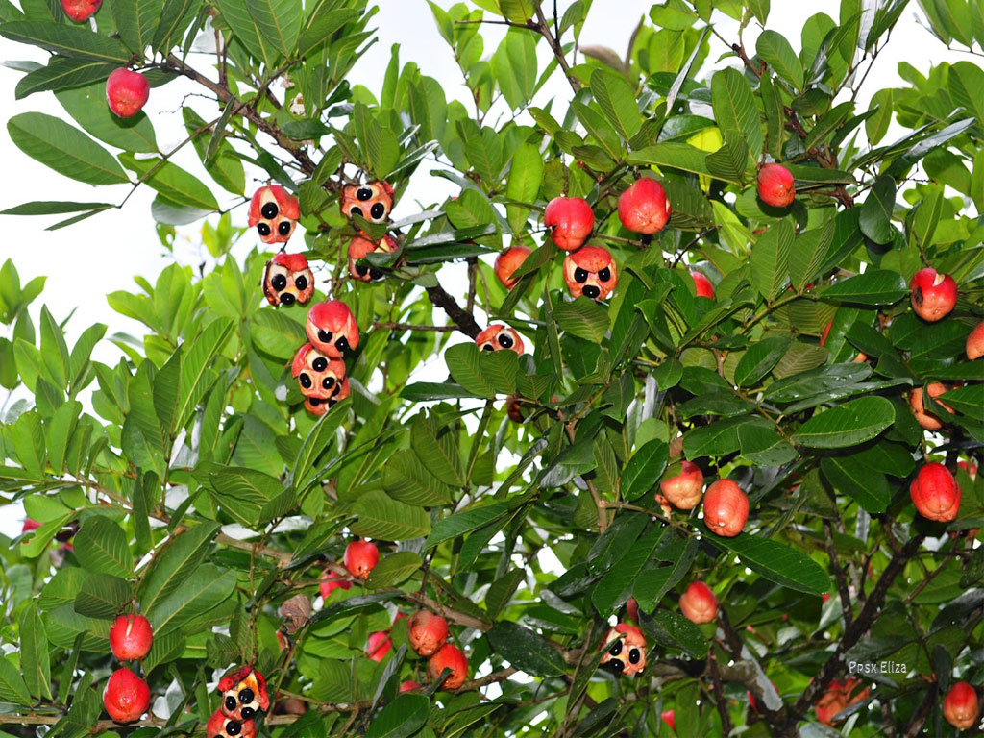
Ackee (Blighia sapida)
Es la fruta nacional de Jamaica y es un componente esencial en el plato típico de este país: el bacalao con ackee. Esta fruta contiene una toxina que actúa como veneno llamado hipoglicina. Sin embargo, se ha comprobado que este compuesto se reduce a un mínimo cuando la fruta está expuesta al sol y logra su maduración.

Slide 15
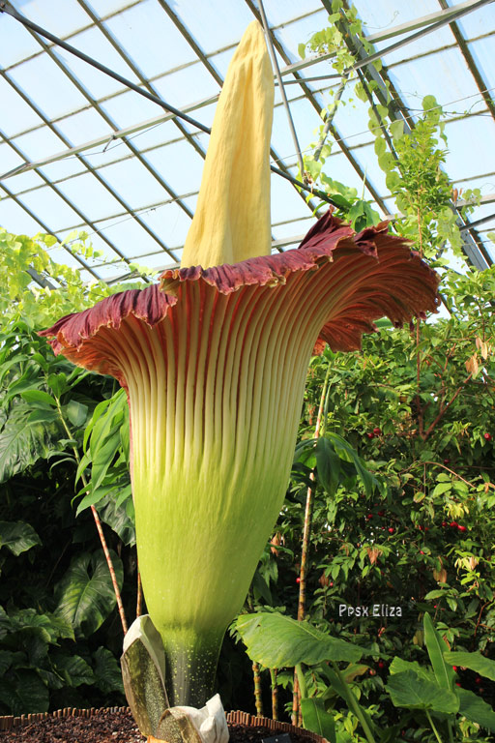
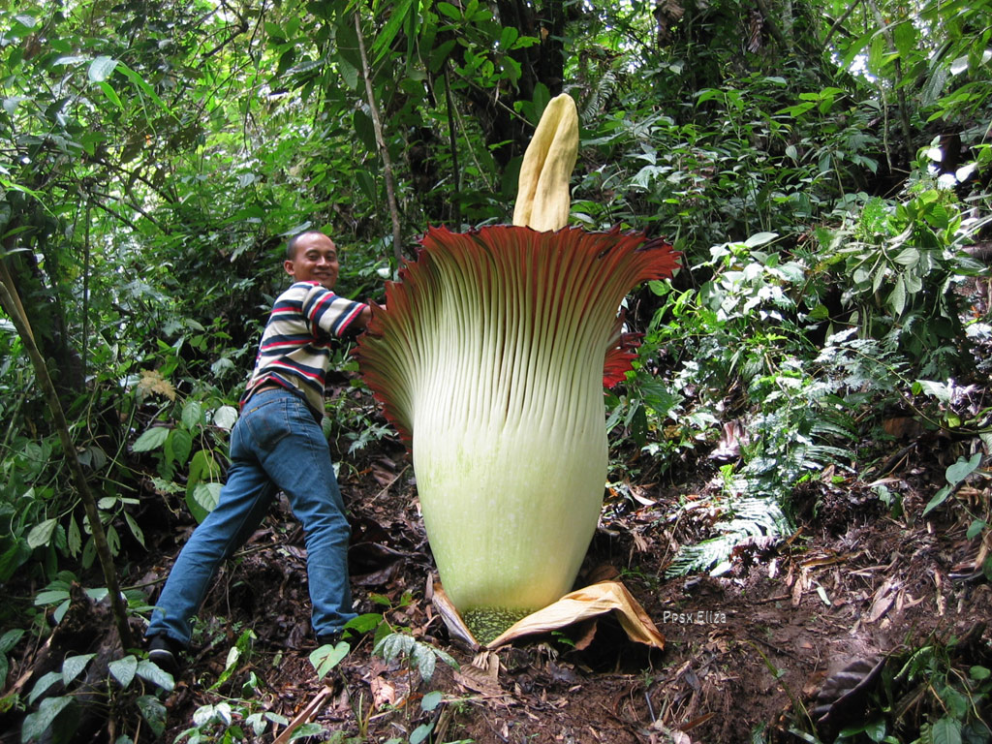
Amorphophallus titanum
El aro gigante o bunga bangkai (del indonesio, "flor cadáver“); es una planta herbácea, tuberosa que produce una inflorescencia en espádice llamada a veces "la flor más grande del mundo"; en mayo del 2003 la Universidad de Bonn (Alemania) presentó un ejemplar vivo de 2,74 m de altura.
Esta especie es originaria de las selvas tropicales de Sumatra (Indonesia), y además de su extraordinario tamaño, posee otra característica que la hace única: desprende un fétido olor a carne podrida, lo que impide estar cerca de ella por mucho tiempo. Por esta razón se la ha denominado "flor cadáver". La función de este desagradable aroma es la de atraer insectos polinizadores para que se encarguen del intercambio de polen necesario para su reproducción.

Slide 16
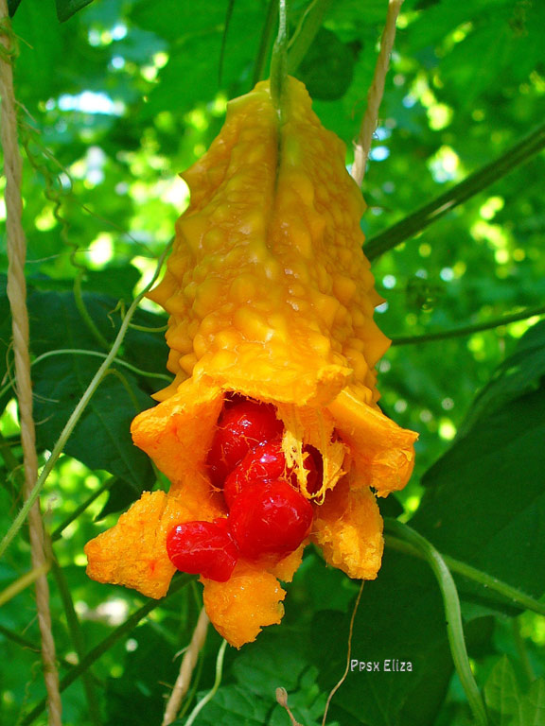
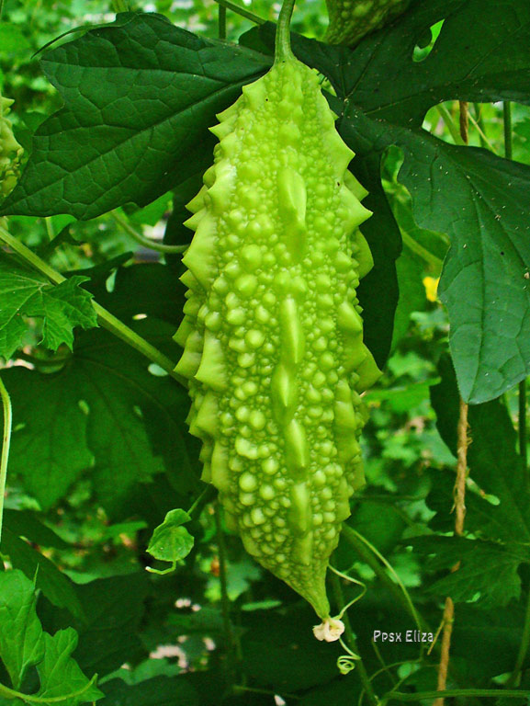
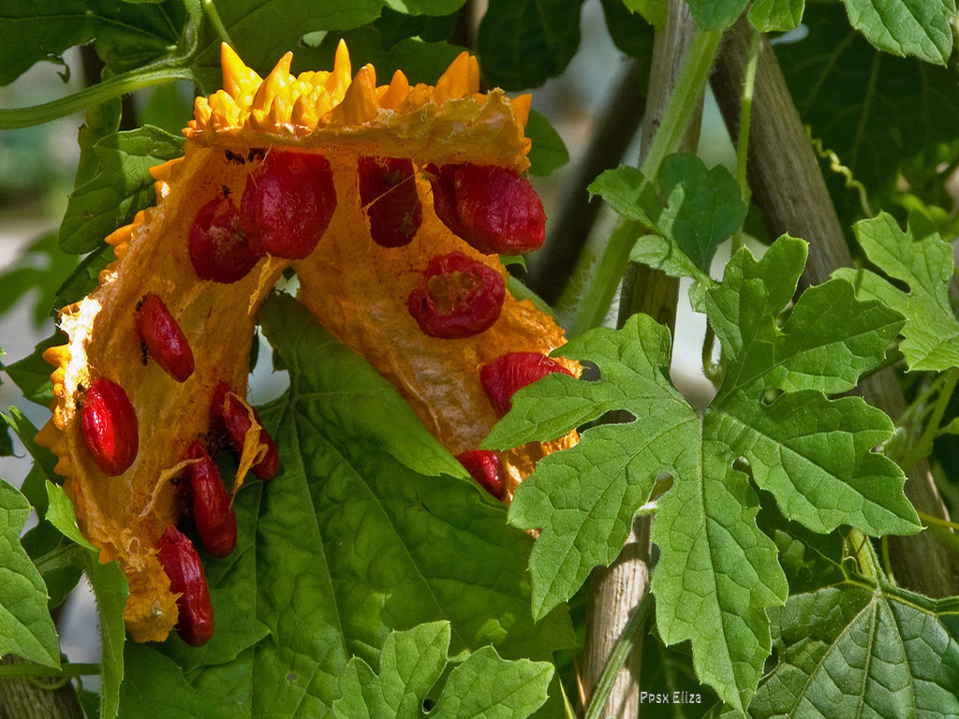
Momordica charantia
También llamado Melón amargo, Bitter Melon, Mealo de Sao Caetano, Balsamina, Pimpinillo.
La Momordica es un género perteneciente a la familia de las Cucurbitáceas (como la calabaza) y formado por unas 40 especies de plantas trepadoras perennes o anuales originarias de Asia y África.

Slide 17







¿Te ha gustado?
Puedes ver más entrando
Aquí
Además puedes recibir powerpoints en tu correo electrónico suscribiéndote aquí:

